Slide 1
Актуальность и нормативно-правовые основы формирования функциональной грамотности в начальных классах
Иванищева М.А.,
зам.директора ИМДЦ по инновационной деятельности

Slide 2
Функциональная грамотность как цель, ценность и результат образования
Функциональная грамотность (1) –
способность использовать знания, умения, способы в действии при решении широкого круга задач, обнаруживает себя за пределами учебных ситуаций, в задачах, не похожих на те, где эти знания, умения, способы приобретались
(Леонтьев А.Н., действительный член РАО) [Образовательная система «Школа 2100». Педагогика здравого смысла / под ред. А. А. Леонтьева. М.: Баласс, 2003. С. 35.]

Slide 3
«Функциональная грамотность (2). Способность человека вступать в отношения с внешней средой и максимально быстро адаптироваться и функционировать в ней.
В отличие от элементарной грамотности как способности личности читать, понимать, составлять короткие тексты и осуществлять простейшие арифметические действия, ФГ есть уровень знаний, умений и навыков, обеспечивающий нормальное функционирование личности в системе социальных отношений, который считается минимально необходимым для осуществления жизнедеятельности личности в конкретной культурной среде»
[Азимов Э. Г., Щукин А. Н. Новый словарь методических терминов7 и понятий (теория и практика обучения языкам). М.: Икар, 2009. 448 с., С. 342]

Slide 4
«Функциональная грамотность сегодня (3) — это базовое образование личности <…>
Ребенок <…> должен обладать:
- готовностью успешно взаимодействовать с изменяющимся окружающим миром …;
- возможностью решать различные (в том числе нестандартные) учебные и жизненные задачи…;
- способностью строить социальные отношения…;
- совокупностью рефлексивных умений, обеспечивающих оценку своей грамотности, стремление к дальнейшему образованию…»
[Виноградова Н. Ф., Кочурова Е. Э., Кузнецова М. И. и др. Функциональная8 грамотность младшего школьника: книга для учителя / под ред. Н. Ф. Виноградовой. М.: Российский учебник: Вентана-Граф, 2018. 288 с. , с. 16–17]

Slide 5
Определение функциональной грамотности (4) в исследовании PISA заложено в основном вопросе, на который отвечает исследование:
«Обладают ли учащиеся 15-летнего возраста, получившие обязательное общее образование, знаниями и умениями, необходимыми им для полноценного функционирования в современном обществе, т.е. для решения широкого диапазона задач в различных сферах человеческой деятельности, общения и социальных отношений?»
[PISA 2018 Assessment and Analytical Framework. Paris: OECD Publishing, 2019.]

Slide 6
Неудовлетворённость результатами: - реализации федеральных государственных образовательных стандартов; - участия России в международных исследованиях качества образования. Рост числа функционально неграмотных людей: - читательская, математическая, финансовая, естественнонаучная неграмотность
Актуальность проблемы

Slide 7
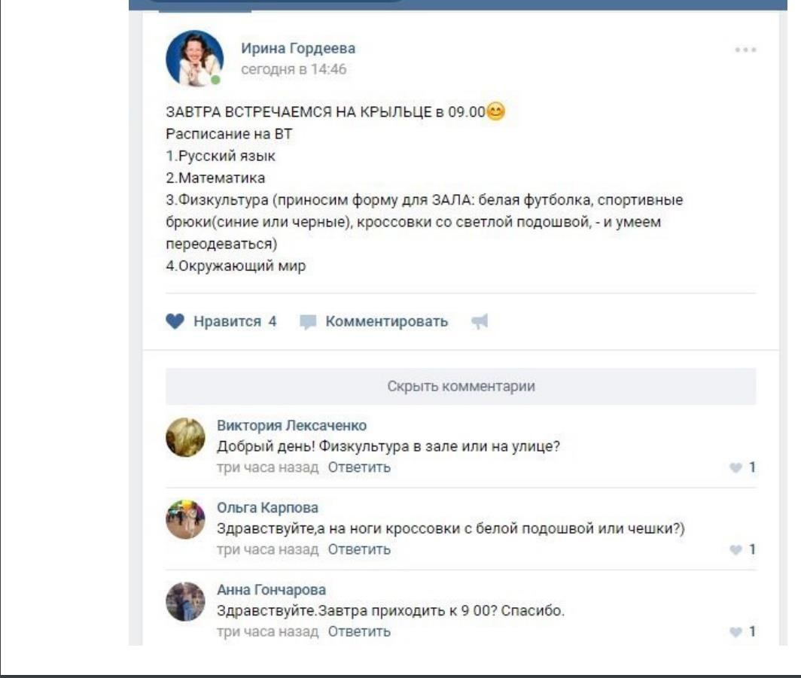
Актуальность проблемы

Slide 8
Что делать?
Федеральный уровень
Региональный уровень
Муниципальный уровень
Уровень образовательной организации

Slide 9
Приказ Министерства образования и науки РФ от 15 декабря 2016 г. № 1598
"Об утверждении Комплекса мер, направленных на
систематическое обновление содержания общего образования на основе результатов мониторинговых исследований и с учетом
современных достижений науки и технологий, изменений запросов учащихся и общества, ориентированности на применение знаний, умений и навыков в реальных жизненных условиях"
Государственная программа РФ «Развитие образования» (2018-2025 годы) от 26 декабря 2017 года
Цель программы – качество образования, которое характеризуется: сохранением лидирующих позиций РФ в международном качестве чтения и понимания текстов (PIRLS), а также в международном исследовании качества математического и естественнонаучного образования (TIMSS); повышением позиций РФ в международной программе по оценке образовательных достижений учащихся (PISA) …

Slide 10
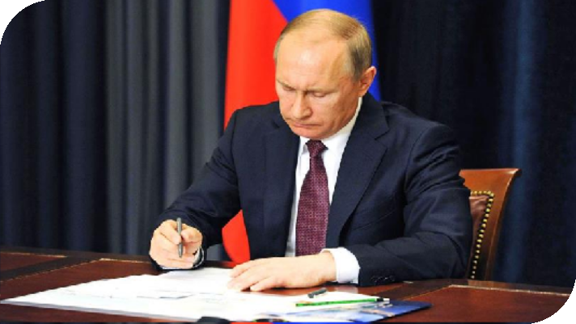
Указ Президента Российской Федерации
№204 от 07.05.2018
Обеспечение глобальной конкурентоспособности российского образования, вхождение Российской Федерации в число 10 ведущих стран мира по качеству общего образования

Slide 11
Инновационный проект Министерства просвещения РФ «Мониторинг формирования и оценки функциональной грамотности» http://skiv.instrao.ru/content/board1/
По заказу Министерства просвещения и Правительства РФ, институту Стратегии развития образования РАО» было дано гос.задание «Дидактическое сопровождение формирования функциональной грамотности школьников в современных условиях» (27.7948.2017/БЧ)
Главная задача – разработка системы заданий для учащихся 5-9 классов – основы для новых методик формирования функциональной грамотности.
Основа проекта – идеи и инструментарий международного исследования PISA.

Slide 12
Основные этапы мониторинга
Разработка материалов
Период реализации 2019-2020
Апробация
Период реализации 2019-2020
Масштабный мониторинг
Период реализации 2020-2024 !!!
Ссылка на вебинар по результатам апробации

Slide 13
ФГОС НОО (приказ Министерства просвещения РФ от 31 мая 2021 г. № 286)
«<….>
34.2. В целях обеспечения реализации программы начального общего образования в Организации для участников образовательных отношений должны создаваться условия, обеспечивающие возможность:
- достижения планируемых результатов освоения программы начального общего образования обучающимися;
- формирования функциональной грамотности обучающихся (способности решать учебные задачи и жизненные проблемные ситуации на основе сформированных предметных, метапредметных и универсальных способов деятельности), включающей овладение ключевыми компетенциями, составляющими основу готовности к успешному взаимодействию с изменяющимся миром и дальнейшему успешному образованию;

Slide 14
ФГОС ООО (Приказ Министерства просвещения РФ от 31 мая 2021 г. № 287):
«<….> п. 35.2. В целях обеспечения реализации программы основного общего образования в Организации для участников образовательных отношений должны создаваться условия, обеспечивающие возможность:
- достижения планируемых результатов освоения программы основного общего образования <….>;
<….>
- формирования функциональной грамотности обучающихся (способности решать учебные задачи и жизненные проблемные ситуации на основе сформированных предметных, метапредметных и универсальных способов деятельности), включающей овладение ключевыми компетенциями, составляющими основу дальнейшего успешного образования и ориентации в мире профессий; <….>»

Slide 15
- Приказ Рособрнадзора N 590, Минпросвещения России N 219 от 06.05.2019 "Об утверждении Методологии и критериев оценки качества общего образования в общеобразовательных организациях на основе практики международных исследований качества подготовки обучающихся"
- Письмо Министерства просвещения РФ от 26.01.2021 № ТВ-94-04 «Об электронном банке тренировочных заданий по оценке функциональной грамотности».
- Письмо Министерства просвещения РФ от 22.03.2021 № 04-238 «Об электронном банке тренировочных заданий по оценке функциональной грамотности».
Письмо Министерства просвещения РФ от 17.09.2021 № 03-1526 «О методическом обеспечении работы по повышению функциональной грамотности».
Письмо ФГБНУ «Институт стратегии развития образования Российской академии образования» от 17.09.2021г. № 01-09/285 «О создании региональных команд по формированию ФГ обучающихся»

Slide 16
Региональный уровень
- Приказ министерства образования Оренбургской области от 17.19.2021г. № 01-21/1502 – «Об организации работы по повышению функциональной грамотности»
- Приказ министерства образования Оренбургской области от 22.09.2021г. № 01-05/199 «Об утверждении плана региональных мероприятий в рамках сетевого взаимодействия межмуниципальных центров методического сопровождения и МОАУ «Импульс-цент» г.Оренбурга на 2021-2022 учебный год»
- Письмо ГБУ РЦРО от 21.09.2021г. № 01-08/1089 «Об организации работы по повышению функциональной грамотности»

Slide 17
Муниципальный уровень
- Приказ управления образования МО г. Новотроицк от 05.10.2021г. № 296 «Об организации работы по повышению функциональной грамотности»
- Приказ управления образования МО г. Новотроицк от 06.10.21г. № 298 «Об утверждении плана мероприятий, направленных на формирование и оценку функциональной грамотности обучающихся»
- Приказ МКУ «ИМДЦ» от 19.10.2021г. № 5 «О назначении ответственных за организацию работы по повышению функциональной грамотности обучающихся»

Slide 18
Школьный уровень
- Приказ об организации работы по формированию функциональной грамотности обучающихся
- Приказ о создании рабочей группы в целях реализации плана мероприятий (дорожной карты) по формированию функциональной грамотности обучающихся. Утверждение плана мероприятий по формированию функциональной грамотности обучающихся
- Приказ об утверждении плана мероприятий, направленных на формирование функциональной грамотности обучающихся.
- Приказ об утверждении плана-графика повышения квалификации педагогических и руководящих работников образовательного учреждения в связи с организацией работы по формированию функциональной грамотности обучающихся

Slide 19
Модель работы ОО по формированию функциональной грамотности
Формирование функциональной грамотности | Создание условий по формированию и развитию ФГ | нормативно-правовое обеспечение кадровое организационное содержательное (программно-методическое) информационное
 | Изменение в содержании образования | ООП внеурочная деятельность воспитательная работа
 | Изменения в технологиях обучения | технологическая карта урока технологии и формы воспитательной работы метапредметные конкурсы и олимпиады инструменты для оценки сформированности ФГ

Slide 20
Формирование ФГ в рамках учебных предметов
№ п/п | Структурный модуль PISA/вид ФГ | Учебный предмет в начальной школе
1. | Читательская грамотность | Русский язык
 |  | Литературное чтение
 |  | Иностранный язык
2. | Математическая грамотность | Математика
3. | Естественнонаучная грамотность | Окружающий мир
4. | Финансовая грамотность | Математика

Slide 21
Внесение изменений в документы ОО:
- план работы школы
- в ООП, в рабочие программы учебных предметов
- рабочие программы воспитания, календарные планы воспитательной работы
- план ВШК
- план методической работы школы (включая методсовет)
- планы работы школьных методических объединений педагогов-предметников
- план работы педсовета
- план общешкольных родительских собраний
- план работы педагога-психолога

Slide 22
Изменения в рабочих программах учебных предметов
Внести в планируемые результаты обучения, а именно в личностные и метапредметные:
Личностные результаты:
«формулирует и объясняет собственную позицию в конкретных ситуациях общественной жизни на основе полученных знаний с позиции норм морали и общечеловеческих ценностей, прав и обязанностей гражданина».
Метапредметные результаты :
«находит и извлекает информацию в различном контексте; объясняет и описывает явления на основе полученной информации; анализирует и интегрирует полученную информацию; формулирует проблему, интерпретирует и оценивает её; делает выводы, строит прогнозы, предлагает пути решения».
Очевидно, что в полном объёме такие результаты у обучающихся могут быть достигнуты только к окончанию 9 класса.

Slide 23
Повышение квалификации
-внешние образовательные ресурсы:
аттестация, КПК, участие в профессиональных конкурсах, участие в деятельности ГМО, творческих групп, вебинары, сетевое взаимодействие учителей-предметников, участие в экспертных комиссиях и пр.
- внутренние ресурсы:
методическая работа, тематические педсоветы, тьюторство, наставничество, школьные семинары, участие в работе ШМО, взаимопосещение уроков
- деятельность по самообразованию:
методическая тема, изучение педтехнологий, внедрение нового УМК, апробация учебников, электронное портфолио

Slide 24
Издательство «Просвещение» https://prosv.ru/pages/pisa.html

Slide 26
Полезные вебинары
№ п/п | Тема | Ссылка | Участники
Академия министерства просвещения РФ
4. | Разбор заданий по функциональной грамотности по развитию математической грамотности обучающихся | https://www.youtube.com/watch?v=b4ORSIOs8Rg | Учителя математики и начальных классов
5. | Разбор заданий по функциональной грамотности по развитию читательской грамотности обучающихся | https://www.youtube.com/watch?v=iSu9YUjFPCg | Учителя начальных классов
Яндекс.Учебник
1. | Формирование метапредметных умений у российских школьников на базе цифровых образовательных сервисов | https://www.youtube.com/watch?v=dcv8jUk_IKo | Учителя начальных классов
2. | Формирование функциональной грамотности с использованием цифровых инструментов | https://www.youtube.com/watch?v=sTTb6jcFx0M | Учителя начальных классов

Slide 27
ФГБНУ «Институт стратегии развития образования Российской академии образования»
1. | Функциональная грамотность младшего школьника проблемы, трудности формирования и пути их устранения | https://www.youtube.com/watch?v=ENc9orQc75k | Учителя начальных классов
2. | Повышение функциональной грамотности обучающихся общеобразовательных организаций | https://www.youtube.com/watch?v=MT5_wFeJvlk | Команды опорных школ
3. | Программа воспитания: новые возможности и возможные риски | https://www.youtube.com/watch?v=V_XKUTwGAro | Классные руководители, ЗДВР
4. | Семинар по функциональной грамотности ФГБНУ "ИСРО РАО" | https://www.youtube.com/watch?v=itaO1AAykQg | Команды опорных школ
5. | Всероссийский семинар «Формирование и оценка функциональной грамотности» (постояннодействующий) | https://edsoo.ru/Vserossijskij_metodicheskij_seminar_Formirovanie_i_ocenka_funkcionalnoj_gramotnosti_.htm | Команды опорных школ

Slide 28
Благодарю за внимание

